Slide 1
SisVet – Controle de Clínica Veterinária
Grupo:
WAGNER EDIEL DA SILVA
THIAGO FERREIRA DE AGUIAR
PHYLLIPE BRAZ MONTEIRO
ENRIQUE CRUZ MACHADO

Slide 2
Introdução
Empresa: Hospital Veterinário UENP-CLM
Localização: BR-369 km 54, Bandeirantes-PR
Contato: Rogério Salvador
Telefone: (43)35428036
E-Mail: hv@ffalm.br
CNPJ: 08.885.100/0001-54
Representante Legal: Rogério Salvador

Slide 3
Descrição do problema
O problema: Gerenciamento de informações
Afeta: os Funcionários e os clientes do hospital
Cujo impacto é: A falta de agilidade no atendimento aos clientes e na coleta de informações.
Uma boa solução seria: Informatizar o cadastro de clientes, pacientes, consultas, médicos e auxiliares para não ter necessidade de nova coleta de dados a cada atendimento.

Slide 4
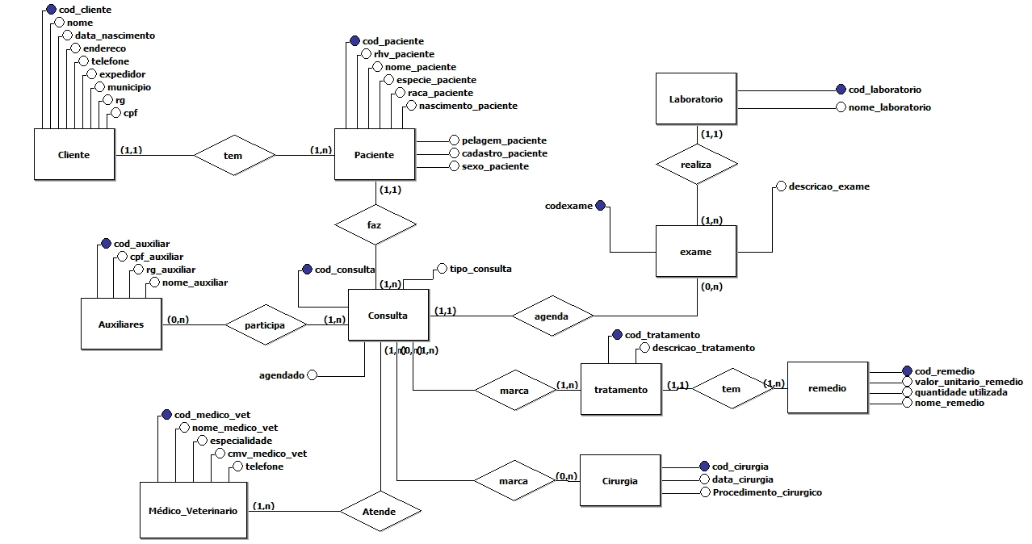
DIAGRAMA DE ENTIDADE DE RELACIONAMENTO

Slide 5
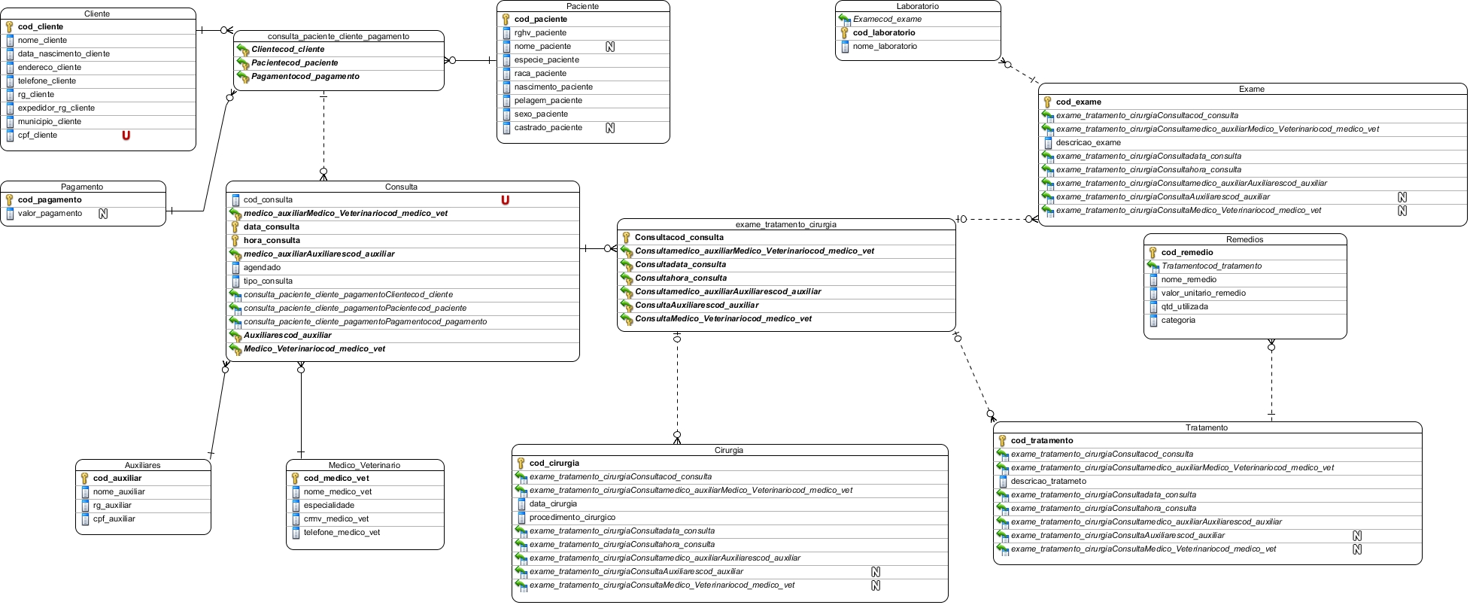
DIAGRAMA DE ENTIDADE DE RELACIONAMENTO

Slide 6

MODELO RELACIONAL

